Slide 1
স্বাগতম

Slide 2
উপস্থাপনায়
মোহাম্মদ দেলোয়ার হোসেন
সহকারি শিক্ষক
পইল সরকারি প্রাথমিক বিদ্যালয়
সদর,হবিগঞ্জ।

Slide 3
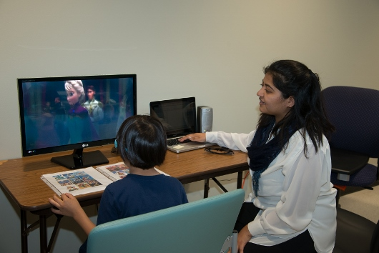
ছবি দেখে বলি
প্রশ্নঃ এখানে কী কী দেখা যাচ্ছে?
Notes:
ছবিটি দেখিয়ে প্রশ্নের মাধ্যমে শিশুদের পূর্বজ্ঞান যাচাই করবো।

Slide 4
চলো আমরা একটা ভিডিও দেখি
https://www.youtube.com/watch?v=mIcHrDyv7bA
Notes:
ভিডিওটি দেখিয়ে শিশুদের পূর্বজ্ঞান যাচাই করবো।

Slide 5
কম্পিউটার
অধ্যায়-১৪
Notes:
আমি বোর্ডে অধ্যায়ের নাম এবং পাঠের শিরোনাম লিখে দিবো। শিশুরা তাদের নিজ নিজ খাতায় লিখে নিবে।

Slide 6
**আজকের পাঠ শেষে শিক্ষার্থীরা…
৩০.২.১ কম্পিউটার সম্পর্কে জানবে এবং এর বিভিন্ন অংশ
চিহ্নিত করতে পারবে।

Slide 7
একটা ভিডিও দেখি
https://www.youtube.com/watch?v=vZqvPuVc42c

Slide 8
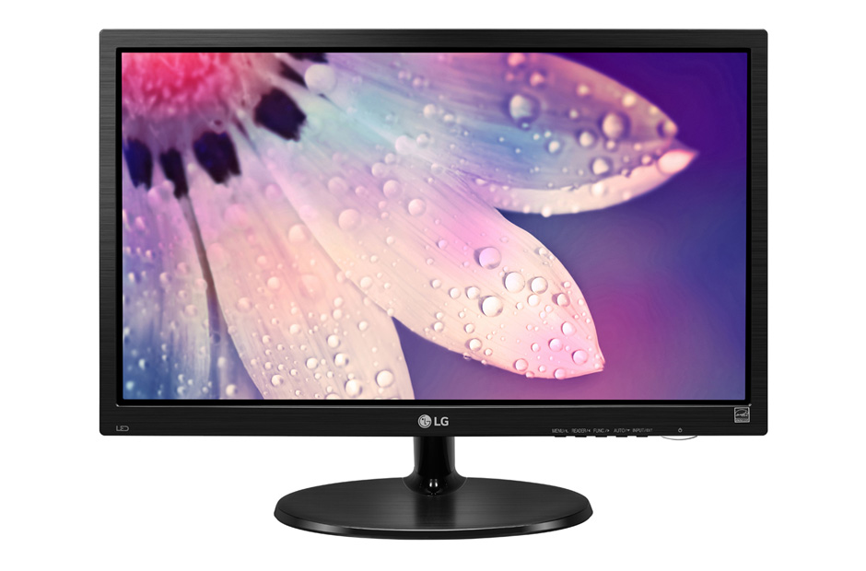
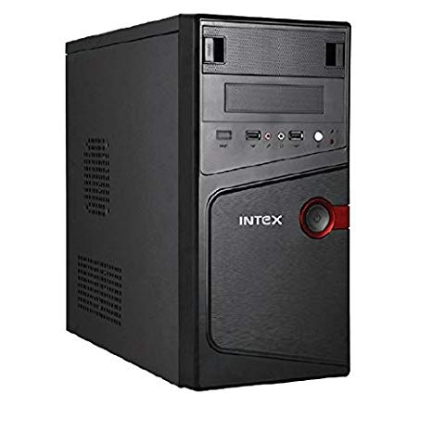
এসো আমরা কিছু ছবি দেখি
মনিটর
সি পি ইউ

Slide 9
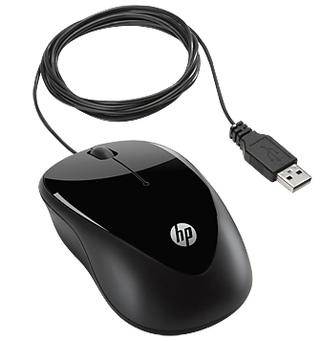
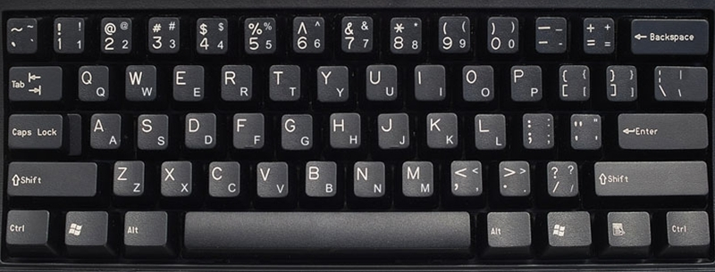
এসো আমরা কিছু ছবি দেখি
কী-বোর্ড
মাউস

Slide 10
মনিটর
কী-বোর্ড
কম্পিউটার
সিপিইউ
মাউস

Slide 11
কম্পিউটার কি?
কম্পিউটার হল একটি ইলেক্ট্রনিক যন্ত্র যা ক্যালকুলেটর অপেক্ষা বড় গণনা করতে পারে।

Slide 12
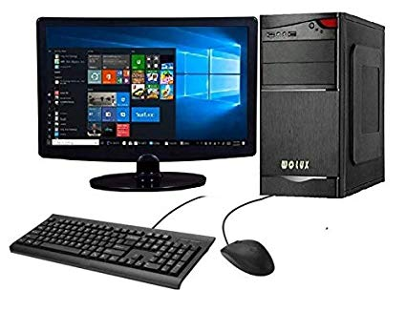
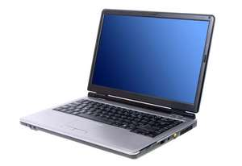
কম্পিউটার সাধারণত দুই প্রকার
১
২
ডেস্কটপ কম্পিউটার
ল্যাপটপ কম্পিউটার

Slide 13
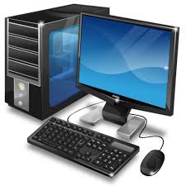
ডেস্কটপ কম্পিউটারের বিভিন্ন অংশ
সিপিইউ
মনিটর
কী-বোর্ড
মাউস

Slide 14
ল্যাপটপ কম্পিউটারের বিভিন্ন অংশ
মনিটর
সিপিইউ
টাচ প্যাড
কী-বোর্ড

Slide 15
জোড়ায় কাজ
কম্পিউটারের প্রধান অংশ সমূহ জোড়ায় আলোচনা করে খাতায় লেখি
কম্পিউটারের প্রধান অংশ সমূহঃ
মনিটর;
সিপিইউ;
কী-বোর্ড;
মাউস।
Notes:
শিশুদের জোড়ায় জোড়ায় ভাগ করে দিব। প্রতি জোড়া থেকে কাজ নিয়ে আমার লেখার সাথে সবাইকে মিলিয়ে নিতে বলবো।

Slide 16
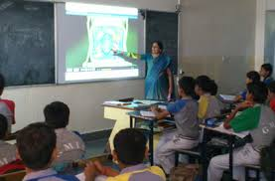
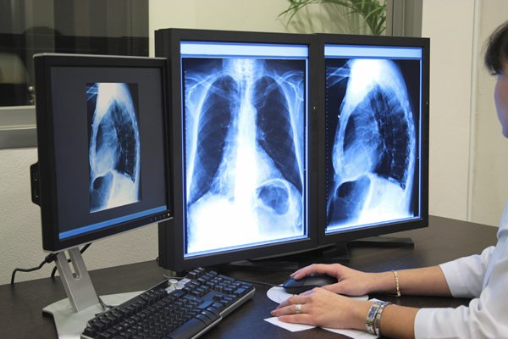
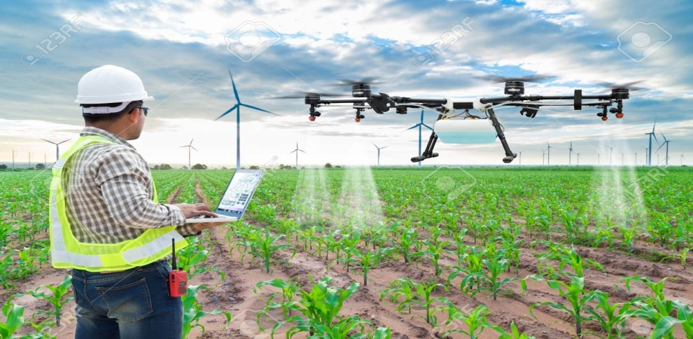
কম্পিউটারের কিছু ব্যবহার
শিক্ষাক্ষেত্রে
চিকিৎসা ক্ষেত্রে
কৃষিক্ষেত্রে
বিনোদনের ক্ষেত্রে

Slide 17
দলীয় কাজ
পদ্মা
মেঘনা
যমুনা
নিচের ছকটি খাতায় লিখে তিন দলে আলোচনা করে লেখি।
কম্পিউটার | ব্যবহার
Notes:
শিশুদের তিনটি দলে ভাগ করে দিব।

Slide 18
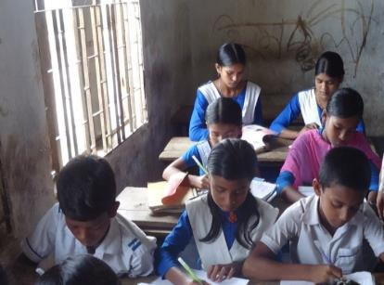
আমাদের প্রাথমিক গণিত বইয়ের নং পৃষ্ঠা খুলি
১৫৪
নিরব পাঠ
সময়ঃ ৫ মিনিট
Notes:
ছাত্র-ছাত্রীদের পাঠ্যবই খুলে নির্দিষ্ট সময় নিরবে পড়তে বলব।

Slide 19
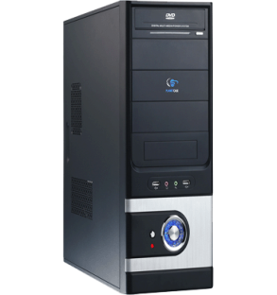
মিলকরণঃ
সিপিইউ
কী-বোর্ড
মনিটর
Notes:
ছাত্র-ছাত্রীদের মধ্য থেকে উত্তর বের করার চেষ্টা করব, না পারলে নিরাময় মূলক ব্যবস্থা করব।

Slide 20
পরিকল্পিত কাজ
১। আমাদের দৈনন্দিন জীবনে কম্পিউটারের পাঁচটি
ব্যবহার লিখে আনবে।
Notes:
সকলকে খাতায় লিখে নিতে বলবো।

Slide 21
সকলকে ধন্যবাদ
Notes:
সকলকে ধন্যবাদ জানিয়ে বোর্ড মুছে শ্রেণিকক্ষ ত্যাগ করবো।

Slide 22
সবাইকে ধন্যবাদ

